Slide 1
S unikatnim certifikatom za peletiranu i nepeletiranu nedrvnu biomasu Proizvedeno za grijanje na biljni i drvni pelet
Toplovodni kotlovi, plamenici i toplozračni grijači

Slide 2
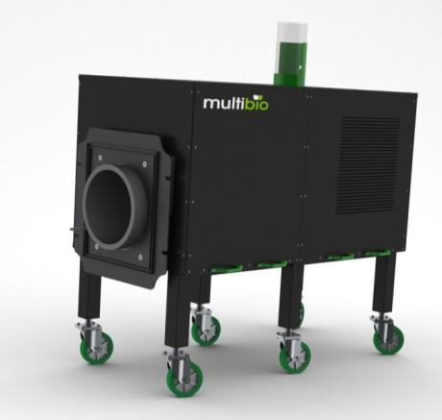
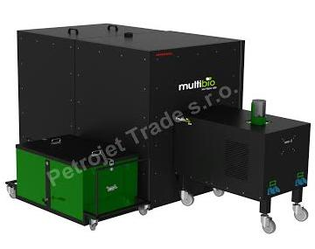
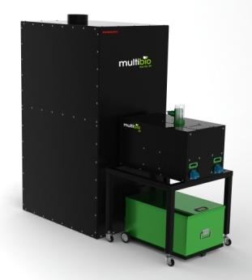
Glavni proizvodi
Grijači MultiBio imaju unikatnu izvedbu rotacijske rešetke za aglomerirana goriva. Učinkovitost sagorijevanja kod njih iznosi do 96% uz ekstremno niske emisije CO
U toplovodnim kotlovima može sagorijevati drvni i nedrvni pelet niske kvalitete i cijene. Zbog toga su investitori vrlo zadovoljni svojim investiranjem u izgradnju kotlovnica ili prodajom toplinske energie
Osim što se odlikuju unikatnim osobinama tijekom rada, toplozračni grijači su jednostavni i fleksibilni za instalaciju u hale i proizvodne pogone

Slide 3
Glavne značajke
MultiBio donosi jeftinije grijanje čak do 50% u odnosu na standardne kotlove na pelet
Sagorijevanje drvnog peleta niske kvalitete = jeftin pelet
S primjesama kore, s velikim udjelom trunja
Sagorijevanje biljnog peleta = jeftin pelet
Sagorijevanje poljoprivrednih ostataka = jeftino gorivo
Automatski rad = ekološki rad
Certifikat za biljni i drvni pelet = legalno sagorijevanje jeftinog peleta

Slide 4
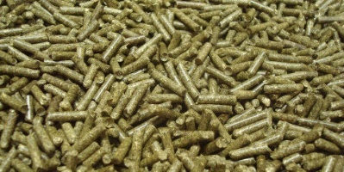
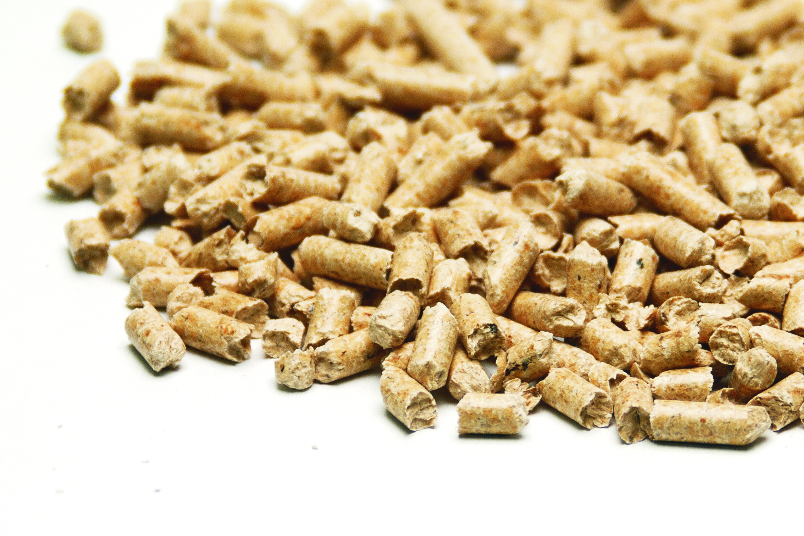
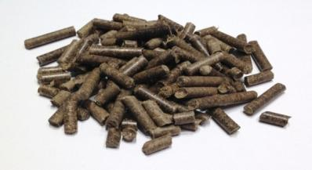
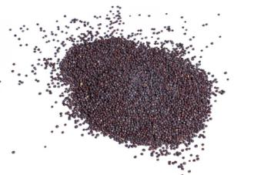
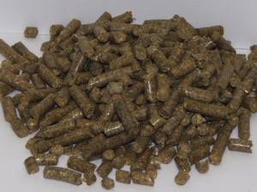
Glavna goriva za proizvode MultiBio
Pelet od slame
Drvni pelet
Pelet od sijena
Pelet od energetskih plodova
Ostaci nakon čišćenja
Gorušica
Suncokret
Repica
Žitarice
Pelet od kore

Slide 5
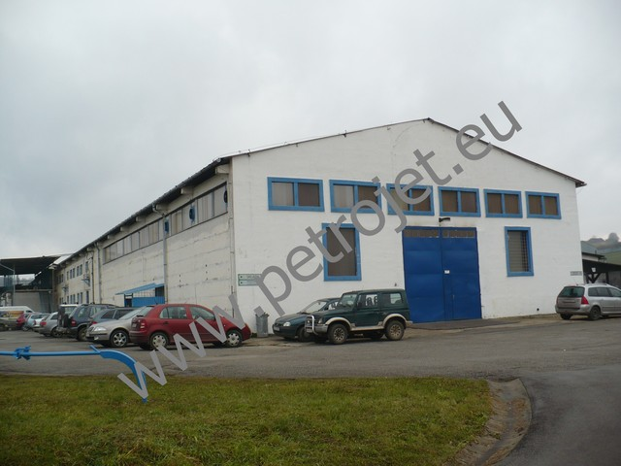
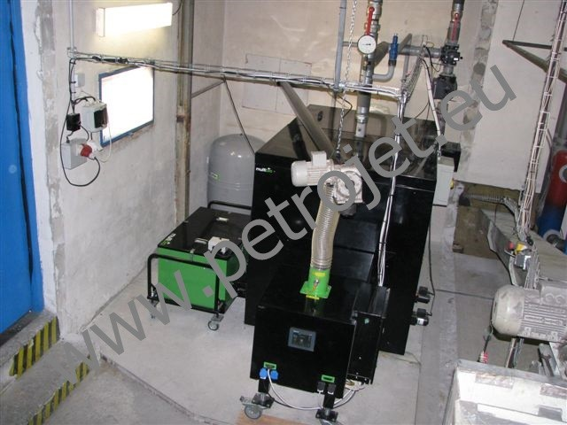
Toplovodni kotao – pelet od suncokreta – 5000 m²
5000 m²
MultiBio 199 PLC S industrijska hala u Slovačkoj
Gorivo: pelet od suncokreta – 70 EUR/t
Godišnja potrošnja goriva – 140 tona
Troškovi grijanja – EUR 9.800
Godišnja ušteda u odnosu na drvni pelet EUR 16.800
Godišnja ušteda u odnosu na lož ulje EUR 56.000
Povrat investicije – 1 do 4 godine

Slide 6
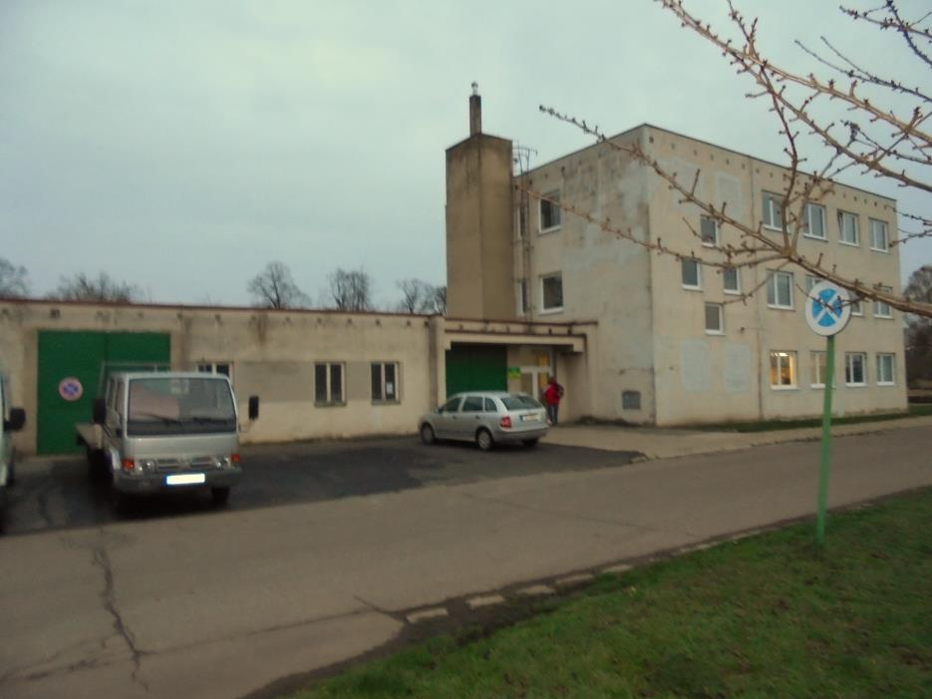
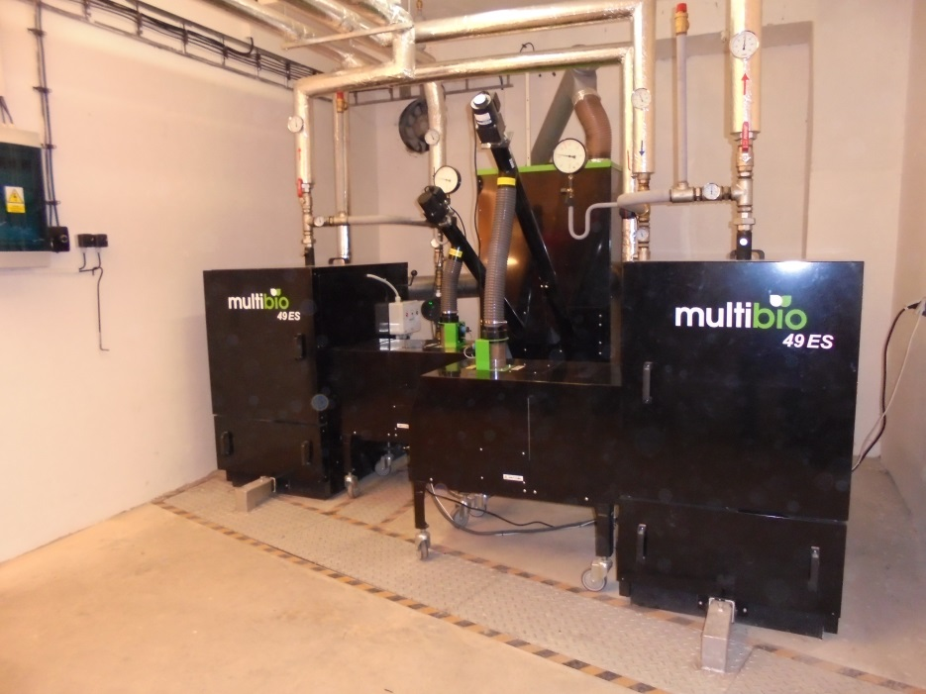
Toplovodni kotlovi – biljni pelet – 1500 m²
2 x MultiBio 49 s internetskim modulom
Gorivo: pelet iz vlastite proizvodnje – 50 EUR
Godišnja potrošnja goriva – 30-60 tona
Povrat investicije – 1 do 4 godine
Vanjski silos za pelet s unutarnjim lijevkom s cjelodnevnim automatskim nadopunjavanjem
Odvod pepela u vanjsko pepelište izvan zgrade

Slide 7
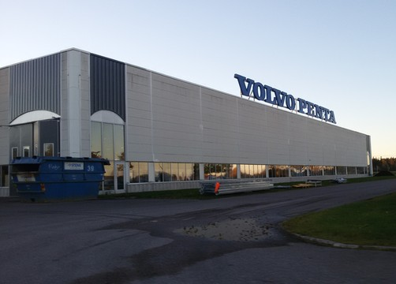
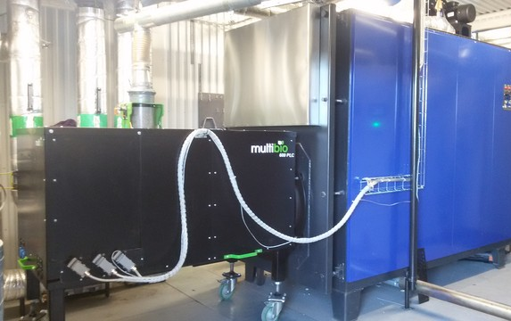
Plamenik MultiBio 600 – Centralno grijanje Volvo - Švedska
MultiBio 600 PLC u kotlovnici proizvođača brodskih motora Volvo Penta
Gorivo: industrijski drvni pelet
Godišnja potrošnja goriva – 400-500 tona
Jednostavno održavanje u odnosu na prijašnji plamenik na pelet
PID regulacija održavanja nepromijenjene temperature vode za grijanje
Upravljanje sagorijevanjem pomoću lambda sonde

Slide 8
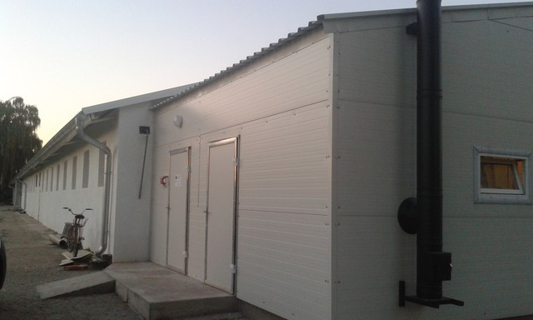
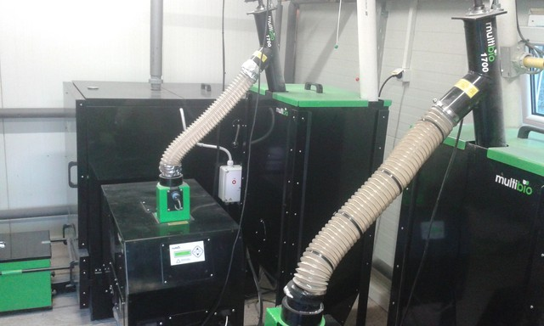
Toplovodni kotlovi 2 x 49 kW
2 x MultiBio 49 ES Farma u Slovačkoj
Biljni pelet ili kukuruz
Godišnja potrošnja – 80 tona
Troškovi grijanja - EUR 8.000
Godišnja ušteda u odnosu na drvni pelet EUR 7.200
Godišnja ušteda u odnosu na lož ulje EUR 24.000
Povrat investicije – 1 do 4 godine

Slide 9
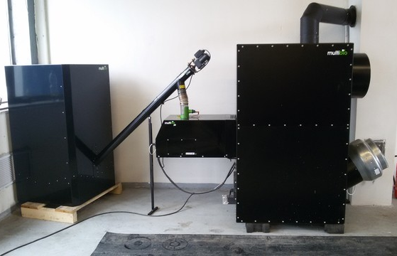
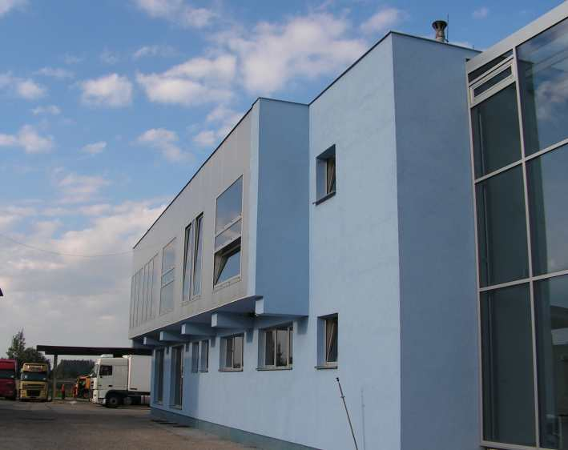
Autoservis – Grijač na vrući zrak 30kW
MultiBio Heater E 30 kW
Gorivo: najjeftiniji drvni pelet s korom EUR 100/t
Potrošnja goriva: 15 tona godišnje (neprekidno
opterećenje)
Ukupni troškovi grijanja EUR 1.500
Ušteda od 3.500 EUR u odnosu na instalaciju vodenog sustava grijanja
Godišnja ušteda u odnosu na drvni pelet EUR 1.350
Godišnja ušteda u odnosu na lož ulje EUR 4.100

Slide 10
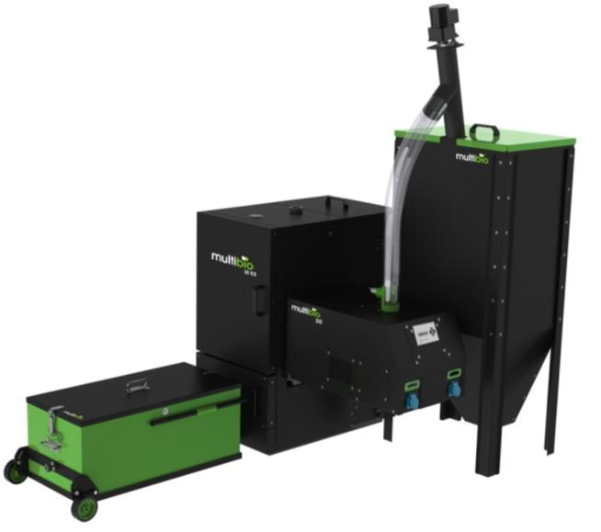
Toplovodni kotao MultiBio 30 ES
Dovod goriva
Toplovodni kotao MultiBio 30 ES
Certifikat 5. razreda za drvni pelet + Ekodesign
Certifikat 3. razreda za biljni pelet i nedrvnu biomasu
Lijevak
Automatsko paljenje i gašenje
Automatski odvod pepela u kutiju za pepeo
Automatsko čišćenje ispušnih kanala oprugama
Nema režim slabijeg intenziteta rada za paljenje plamenika
Mogućnost povezivanja i monitoringa kotla putem interneta LAN/GSM-a
Mala težina cca 230 kg – jednostavno premještanje
Izvedba plamenika s lijeve ili desne strane
Nezahtjevni kotao što se tiče prostora potrebnog za instalaciju
Kotao
Kutija za pepeo
Plamenik

Slide 11
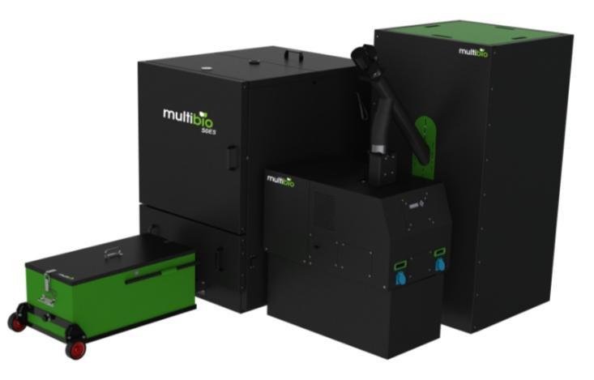
Toplovodni kotao MultiBio 49
Toplovodni kotao MultiBio 49
Certifikat 5. razreda za drvni pelet + Ekodesign
Certifikat 3. razreda za biljni pelet i nedrvnu biomasu
Automatsko paljenje i gašenje
Automatski odvod pepela u kutiju za pepeo
Automatsko čišćenje ispušnih kanala oprugama
Nema režim smanjenog intenziteta rada za
paljenje plamenika
Mogućnost povezivanja i monitoringa kotla putem interneta LAN/GSM-a

Slide 12
Toplovodni kotao MultiBio 75/99
Toplovodni kotao MultiBio 75 / 99 kW
Certifikat 5. razreda za drvni pelet + Ekodesign
Certifikat 3. razreda za biljni pelet i nedrvnu biomasu
Automatsko paljenje i gašenje
Automatski odvod pepela u kutiju za pepeo Automatsko čišćenje ispušnih kanala oprugama
Nema režim smanjenog intenziteta rada za
paljenje plamenika
Mogućnost povezivanja i monitoringa kotla putem interneta/GSM-a

Slide 13
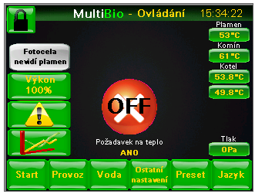
Toplovodni kotao MultiBio 199 ES/PLC
Toplovodno kotao MultiBio 199 ES/PLC
Certifikat 5. razreda za drvni pelet + Ekodesign
Certifikat 3. razreda za biljni pelet i nedrenu
biomasu „E“
Kao gorivo je certificiran i smeđi ugljen 4. razreda,
kao i pirove ljuske 3. razreda
Automatsko paljenje i gašenje
Automatski odvod pepela u kutiju za pepeo
Automatsko čišćenje ispušnih kanala oprugama
Nema režim smanjenog intenziteta rada za paljenje plamenika
Mogućnost sagorijevanja iverja
Sučelje za upravljanje putem interneta
Ekran u boji 5,7 " – verzija PLC

Slide 14
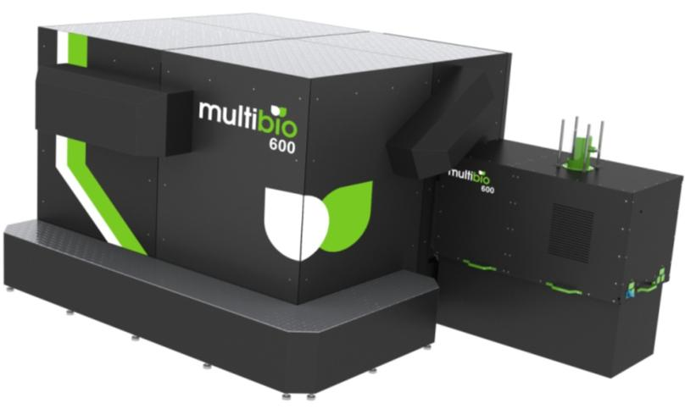
Toplovodni kotao MultiBio 600 PLC
Toplovodni kotao Petrojet MultiBio 600 PLC
Certifikat 5. razreda za drvni pelet
Certifikat 3. razreda za nedrvni pelet i
nedrvnu biomasu „E“
Kao gorivo su certificirani i smeđi ugljen te pirove ljuske
Mogućnost sagorijevanja suhog iverja
Sučelje za upravljanje putem interneta
Ekran u boji 5,7 " – verzija PLC
Kotao je u potpunosti automatski – dodatne informacije o mogućnostima kotla na www.multibio.eu

Slide 15
Toplozračni kotlovi MultiBio Heater
Snage 30, 50 i 200 kW.
Uz minimalne troškove instalacije i goriva moguće je grijati skladišne hale, proizvodne pogone, radionice, garaže ili sušionice površine npr. 2000m2
Grijač je prema potrebi moguće premjestiti iz jednog pogona u drugi
Automatski rad sukladno željenoj temperaturi u grijanom prostoru
Gorivo – drvni pelet, biljni pelet, nedrvna biomasa „E“
Mogućnost povezivanja i monitoringa kotla putem interneta LAN/GSM-a

Slide 16
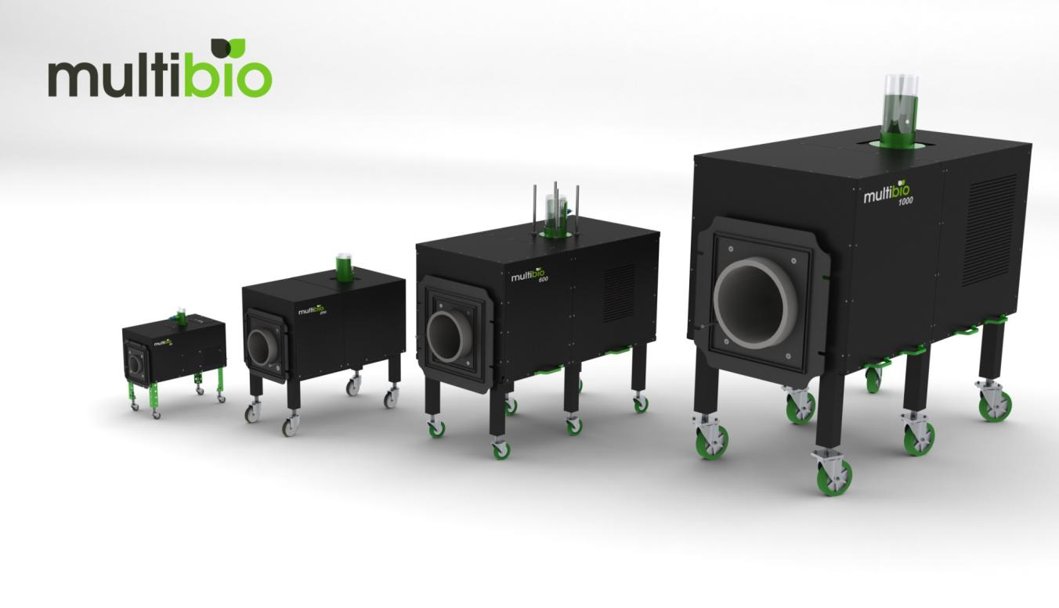
Grijači MultiBio
Grijače je moguće kupiti zasebno u svrhu rekonstrukcije postojećeg kotla. Certificirani su zasebno.
Na raspolaganju u snazi:
10-35 kW,
18-60 kW
67-225 kW
200-600 kW.

Slide 17
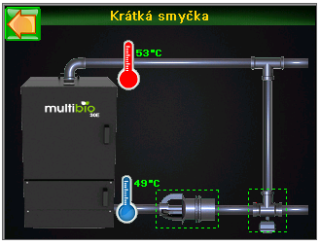
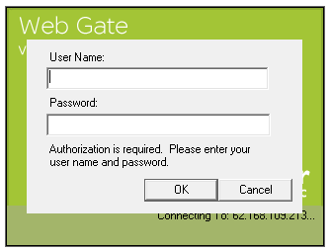
Grijači MultiBio
Ekran kotla
Prijava na web sučelje

Slide 18
Prednosti proizvoda MultiBio
Certifikat za sagorijevanje nedrvne biomase – biljnog peleta i nepeletiranog materijala „E“
Certifikat za sagorijevanje drvnog peleta
Automatsko paljenje i gašenje sukladno postavkama (termostat)
Automatsko dodavanje goriva
Automatski odvod pepela u kutiju za pepeo
Automatsko čišćenje ispušnih kanala oprugama
Kotao ne koristi režim smanjenog intenziteta rada koji jako šteti kotlu i tijekom kojeg gorivo neprestano tinja te svojim mirisom opterećuje okolinu, već radi u režimu START-STOP
Jednostavno upravljanje cijelim sistemom. Odabir goriva unaprijed podešenim PRESET-om
Elektronika kotla upravlja akumulacijskim rezervoarom i zaštitom od korozije na niskim temperaturama te time jamči dugotrajnost kotla
Modulacija snage kotla sukladno potrebama grijanog objekta
Informacije o aktualnim mogućnostima subvencija za pojedine kotlove možete pronaći na našem webu. Informacije o tome na našem webu možete dobiti na različitim jezicima, pa čak i vezano za naša zastupništva u inozemstvu.
Kotlove i grijače razvila je i proizvela češka tvrtka Petrojet Trade d.o.o. u Republici Češkoj, a certificirani su u SZU-u Brno

Slide 19
Kontakt
Proizvođač:
Petrojet Trade s.r.o. U koupaliště 2707 269 01 Rakovník
Republika Češka tel.:+420 777 700 096 – 97 mail: info@multibio.eu web: www.multibio.eu
Uvoznik za Republiku Hrvatsku:
EURO-TIM d.o.o.
Kujnik 61
35250 Oriovac
Republika Hrvatska
tel.: +385 98 696 783
+385 99 229 11 50
035/430-018
Mail: darko.grivicic@gmail.com
Web: www.euro-tim.com
Posjetite nas ili trgovine s našim proizvodima kako biste testirali Vaše vlastito gorivo Testove goriva možete pronaći OVDJE

